Slide 2
«Отметка, которой приписывается лишь невинная роль простого отражателя и фиксатора результата оценки, на практике становится для ребенка источником радости или горя»
Ш.А. Амонашвили

Slide 3
ОЦЕНИВАНИЕ знаний учащихся - выражение отношения между тем, что ученик знает по вопросам программы, и тем, что он должен знать к данному моменту обучения
ОЦЕНКА - действие учителя, связанное с ранжировкой результатов учебной работы
ОЦЕНИВАНИЕ - процедура контроля учебных достижений, заключающаяся в соотнесении достигнутых результатов с поставленными педагогическими целями

Slide 4
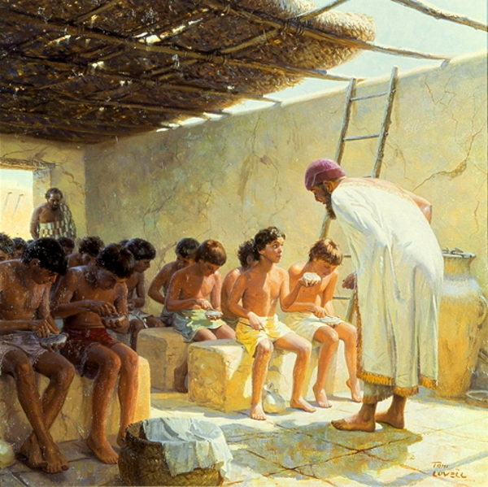
В месопотамских школах оценивались упражнения выполненные на глиняных табличках: копирование текста, поиск и исправление ошибок намеренно сделанных учителем.

Slide 5
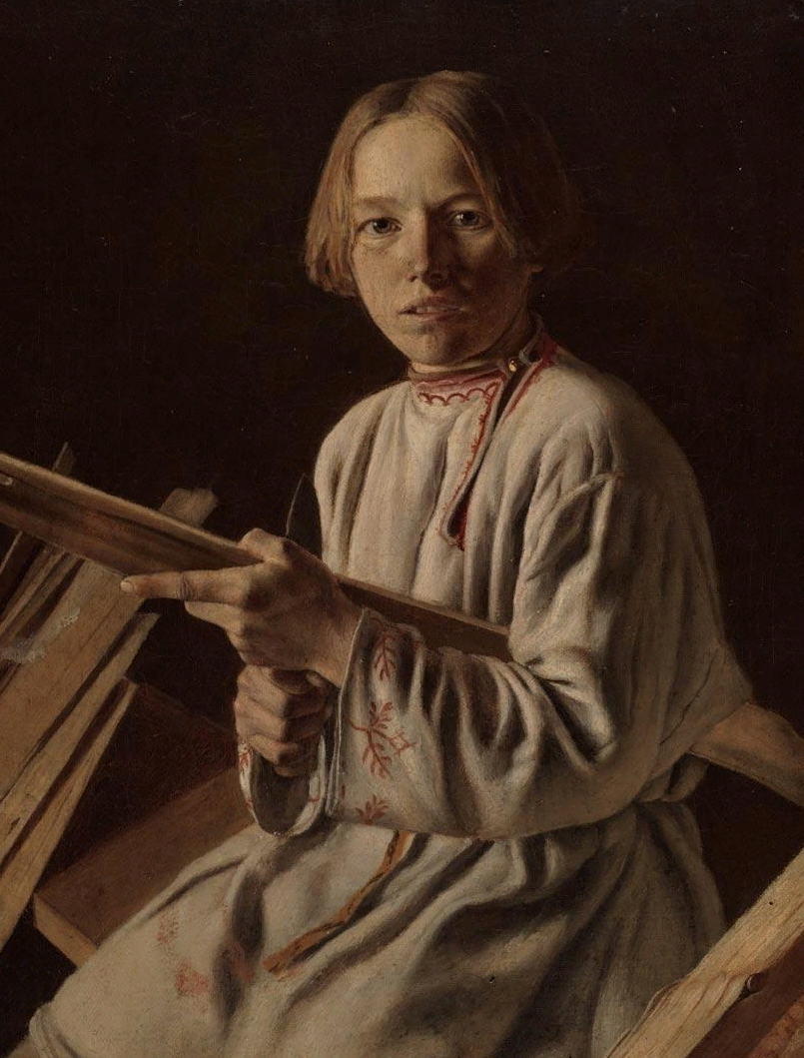
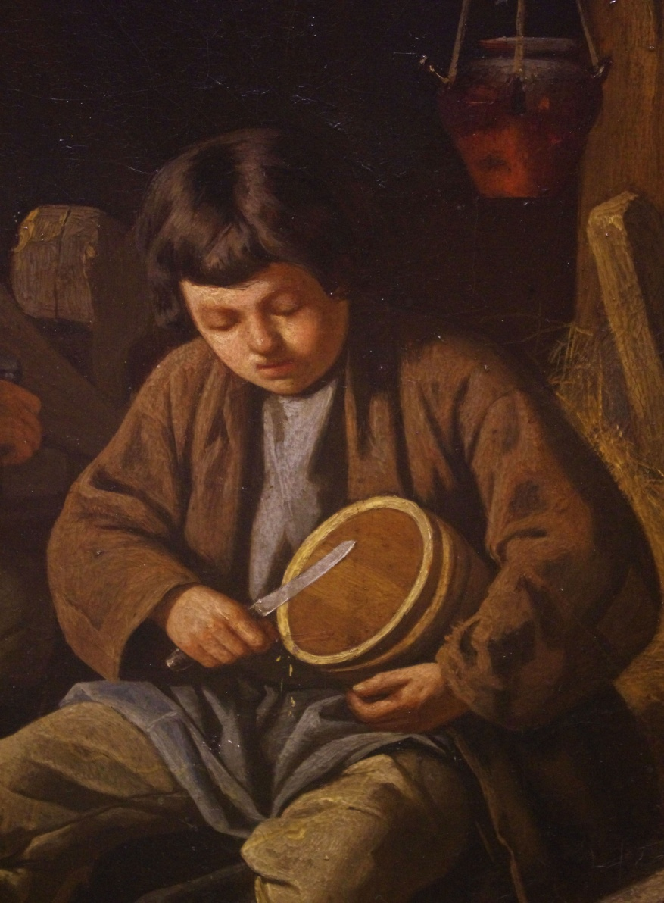
В Древней Руси, обучая ремеслу, проверяли соответствие умений и навыков деятельности ученика требованиям, предъявляемым к уровню владения данным ремеслом.

Slide 6
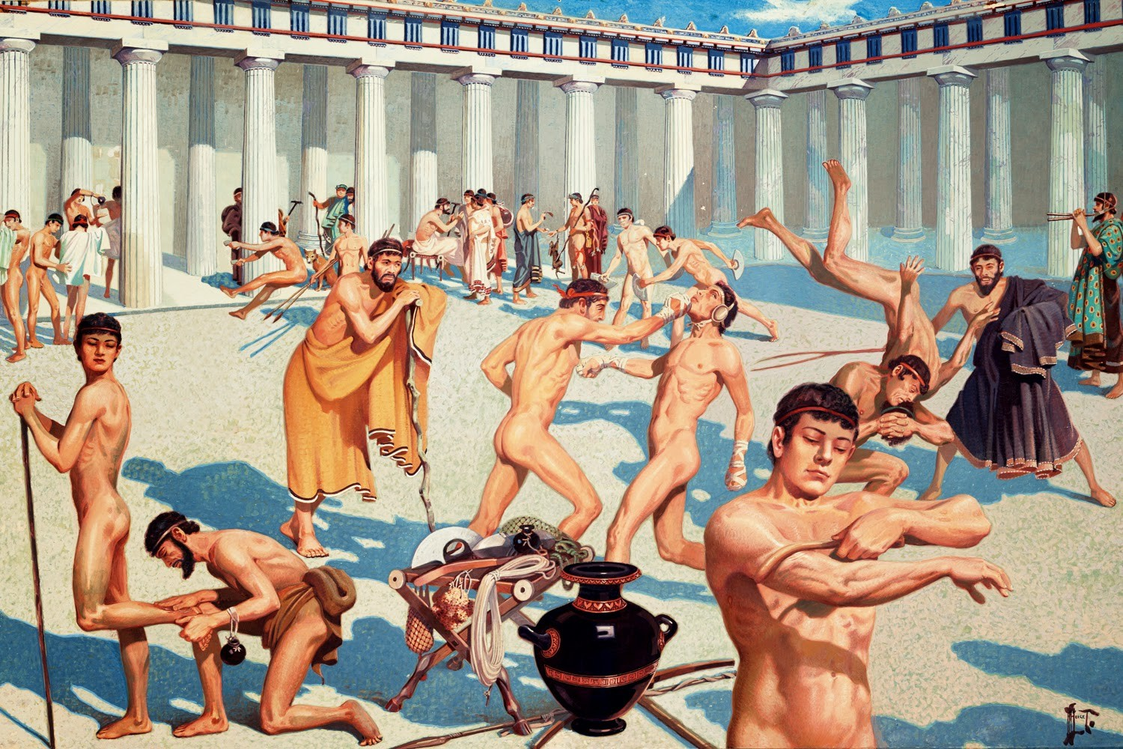
В античной Спарте в течение всего процесса обучения мальчики демонстрировали свою способность воровать, а в конце обучения проводился заключительный экзамен на зрелость, который представлял собой участие в криптиях – организованных убийствах илотов.

Slide 7
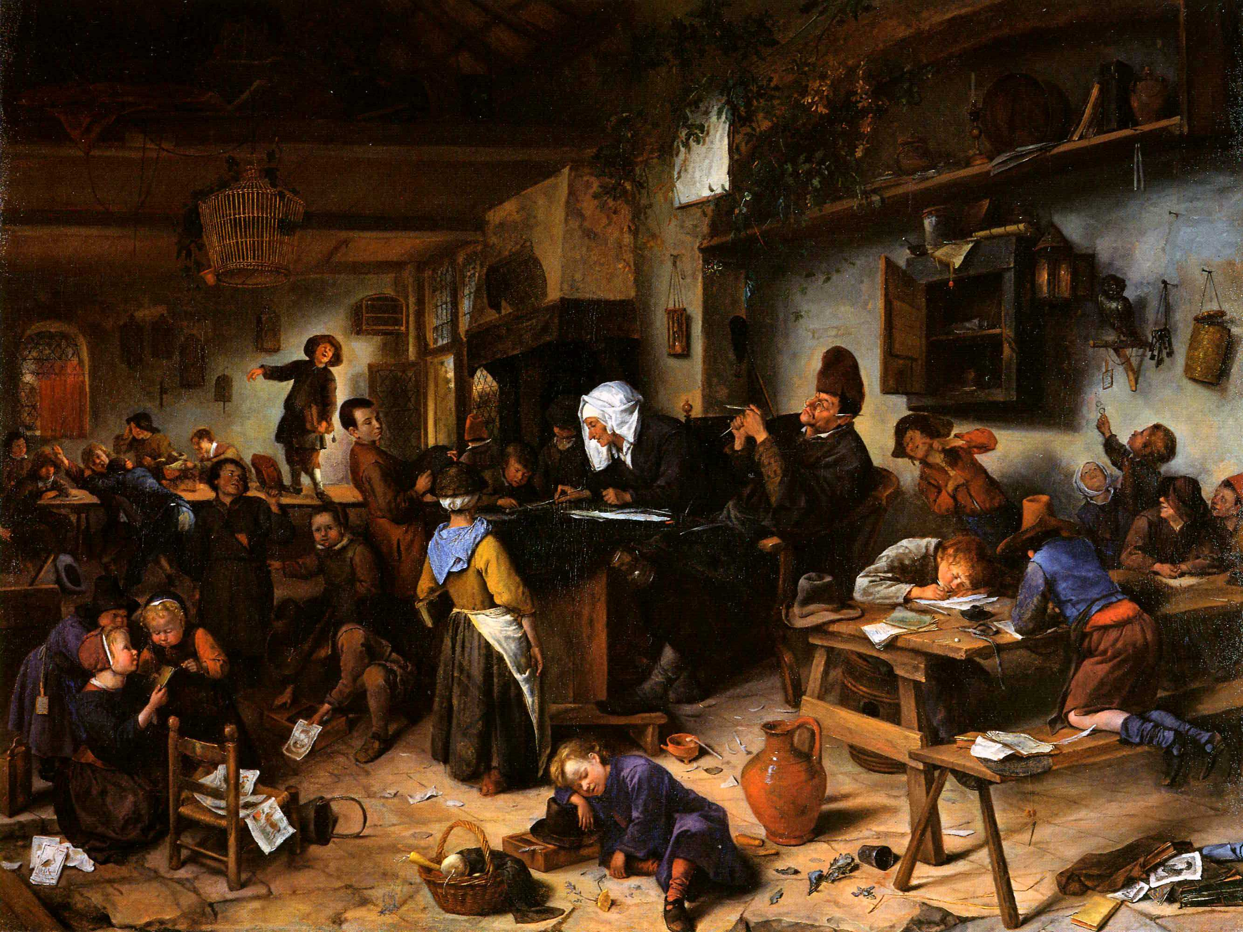
В Средневековой Европе оценивание сводилось к проверке качества вызубренного материала, обучение было построено на вопросах учеников и ответах учителя.

Slide 8
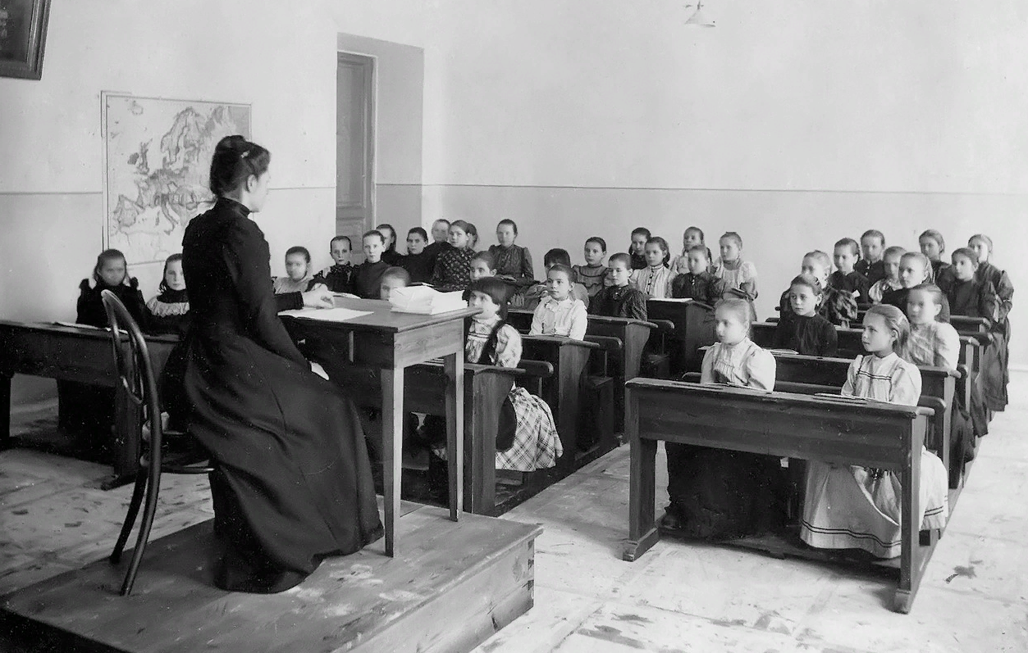
В России широкое признание получает германская образовательная модель.
В конце XVIII в. появляются уставы образовательных учреждений, которые регламентируют оценочную деятельность, появляется бальная система оценок.

Slide 9
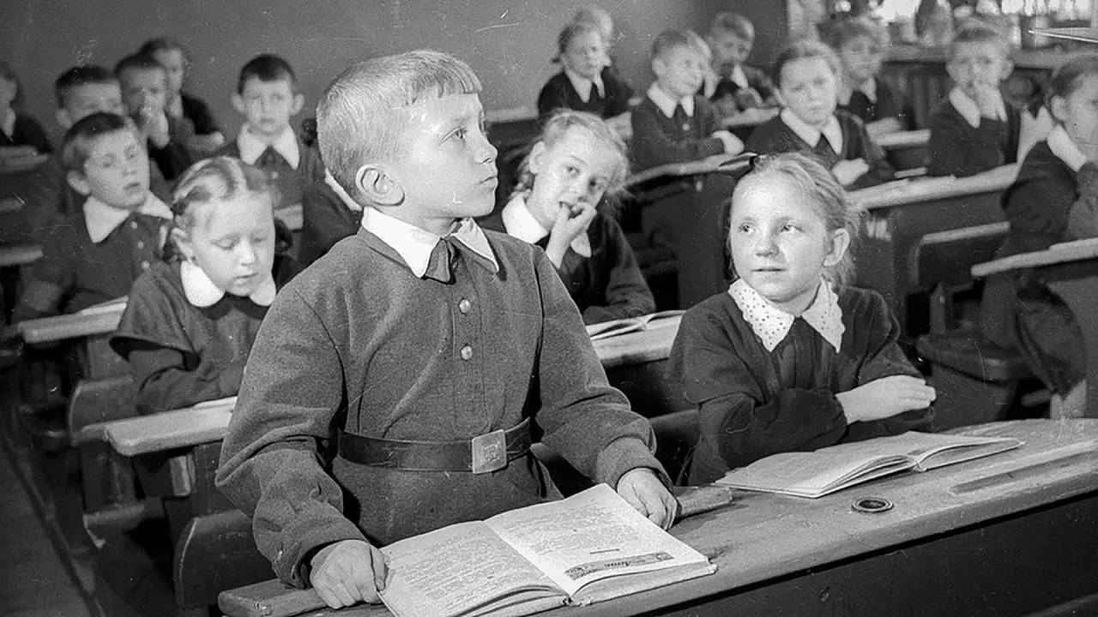
В 1944 г. была введена пятибальная система оценивания.

Slide 10
ТРЕБОВАНИЯ К СИСТЕМЕ ОЦЕНКИ ПО ФГОС
Оценка должна:
фиксировать цели оценочной деятельности: ориентировать на достижение результатов обучения (предметных, метапредметных и личностных); обеспечивать комплексный подход к оценке результатов образования; обеспечивать возможность регулирования функционирования системы образования на основе полученной информации об уровне достижения планируемых результатов обучения;
фиксировать критерии, процедуры, инструменты оценки и формы представления её результатов;
фиксировать условия и границы применения системы оценивания.

Slide 11
СРАВНИТЕЛЬНЫЙ АНАЛИЗ ПОДХОДОВ К СИСТЕМЕ ОЦЕНИВАНИЯ
Показатель | Традиционные подходы к оцениванию | Подходы к оцениванию в условиях ФГОС
Предмет оценивания | Предметные результаты, ЗУН | Предметные и метапредметные результаты
Время оценивания | На уроке | В урочной и внеурочной деятельности обучающегося
Цель оценивания | Сравнение уровня обученности обучающегося с требованиями обязательного минимума содержания; для проверки качества работы учителя | Оценивание прогресса каждого обучающегося, корректировка процесса обучения; поиск путей улучшения качества знаний (формирующее оценивание); сравнение уровня обученности обучающегося с требованиями стандарта; проверка качества преподавания учителя (суммативное оценивание)

Slide 12
СРАВНИТЕЛЬНЫЙ АНАЛИЗ ПОДХОДОВ К СИСТЕМЕ ОЦЕНИВАНИЯ
Показатель | Традиционные подходы к оцениванию | Подходы к оцениванию в условиях ФГОС
Анализ результатов оценивания | Сравнение результатов с обязательным минимумом содержания | Анализ результатов в динамике; сравнение результатов обучающегося с ранее полученным результатом (формирующее оценивание); сравнение результатов обучающегося со стандартами (суммативное оценивание)
Шкала оценивания | Пятибалльная | Разрабатывается образовательной организацией
Критерии оценивания | Единые | Разрабатывается образовательной организацией
Периодичность оценивания | Согласно нормативным документам | Определяется учителем (формирующее оценивание) согласно нормативным документам (суммативное оценивание)

Slide 13
СРАВНИТЕЛЬНЫЙ АНАЛИЗ ПОДХОДОВ К СИСТЕМЕ ОЦЕНИВАНИЯ
Показатель | Традиционные подходы к оцениванию | Подходы к оцениванию в условиях ФГОС
Участники оценивания | Учителя; администрация; внешние проверяющие организации | Учителя; обучающиеся (самооценка, взаимооценка); классные руководители; служба сопровождения (психолог, социальный педагог, логопед); органы соуправления (совет школы); социальные партнёры; администрация образовательной организации; внешние проверяющие организации
Место фиксации результатов | Официальные документы: классный журнал (на бумажном носителе); дневник; электронный журнал; аттестат | Разрабатываются в образовательной организации: таблицы для фиксации результатов; тетради наблюдений за достижениями обучающихся; электронные порталы и т.д.; электронный дневник; электронный журнал; аттестат

Slide 14
ФОРМИРУЮЩЕЕ ОЦЕНИВАНИЕ
оценивание прогресса ученика в достижении образовательных результатов в процессе обучения, проводимое совместно учителем и учеником, с целью определения текущего состояния обученности школьника, путей его перспективного развития, мотивирования его на дальнейшее обучение, совместное планирование учителем и учеником новых образовательных целей и путей их достижения

Slide 15
«Формирующее оценивание будет являться таковым только в том случае, если его результаты будут немедленно использоваться для определения новых путей и форм обучения»
Л. Шепард

Slide 16
Формирующее оценивание:
- должно помогать ребёнку учиться более эффективно и продуктивно;
- невозможно без обратной связи учитель – ученик;
- может быть и бальным и вербальным;
- проводится на основе совместно разработанных учителем и учениками критериев;
- позволяет сравнить новые образовательные результаты ребёнка с его предыдущими образовательными результатами;
- невозможно без использования самооценки и взаимооценки.

Slide 17
Характеристика формирующего оценивания:
- встраивается в процесс преподавания и учения и является их существенной частью;
- предполагает обсуждение и общее признание учебных целей учителями и учениками;
- нацеливает на то, чтобы помочь ученикам осознавать те учебные стандарты, которых они должны достичь;
- вовлекает учеников в самооценивание или партнёрское оценивание;
- обеспечивает обратную связь, которая помогает ученикам осознать, какие следующие шаги в учении им предстоит сделать;
- укрепляет уверенность ученика в том, что каждый может добиться улучшений;
- вовлекает и учителя, и учеников в процесс рассмотрения и рефлексии данных оценивания.

Slide 18
Условия формирующего оценивания:
- соответствие оцениваемых заданий изученному материалу;
- использование знакомых обучающимся форм заданий, способствующих выявлению возможных проблем, возникающие в процессе обучения;
- доступность и своевременность результатов оценивания;
- непрерывность процесса формирующего оценивания;
- достижения обучающихся рассматриваются в их динамике.

Slide 19
Шаг 1. Планирование достижения образовательных результатов обучающихся по темам
Тема урока | Тип урока | Целевая установка | Понятия | Планируемые установки
 |  |  |  | Предметные | Метапредметные | Личностные
 |  |  |  |  | Познавательные УУД: Регулятивные УУД: Коммуникативные УУД:

Slide 20
Шаг 2. Формулировка цели урока как условия достижения образовательных результатов деятельности обучающихся
Цель должна быть сформулирована таким образом, чтобы она была понятна ученику. Учитель может сформулировать две цели урока - одна для него самого, та цель, которую он собирается достичь, проведя урок. Вторая - для обучающихся, та цель, к которой могут стремиться они.

Slide 21
Шаг 3. Формулировка задач урока как последовательности шагов деятельности обучающихся
Задачи урока должны отражать конкретные действия обучающихся на уроке. Решение всех задач урока должно привести к достижению цели.

Slide 22
Шаг 4. Определение конкретных критериев оценивания деятельности обучающихся на уроке
Критерии оценивания должны быть:
- однозначными, то есть результат оценивания не должен зависеть от субъективного взгляда оценивающего и оцениваемого;
- понятными не только учителю, но и обучающимся, для того чтобы они могли, используя данные критерии, проводить самооценку и взаимооценку;
- быть чётко сформулированными.

Slide 23
Шаг 5. Оценивание деятельности обучающихся в соответствии с критериями
Оценка деятельности обучающихся в строгом соответствии с содержанием выбранных критериев.

Slide 24
Шаг 6. Осуществление обратной связи
Обязательным условием является организация обратной связи. Обратная связь имеет разные «векторы»:
- от учителя к ученику;
- от ученика к ученику;
- от ученика к учителю.

Slide 25
Шаг 7. Сравнение результатов обучающихся с предыдущим уровнем их достижений
V₁ - объём требуемой информации в виде заданий;
V₂ - объём усвоенных ЗУНов и сформированных на их основе компетенций.
W = V₁/V₂
V₃ - объём исходных имеющихся ЗУНов и сформированных на их основе компетенций учащихся;
Δ = V₂-V₃
«образовательный» прирост ученика

Slide 26
Шаг 8. Определение места обучающегося на пути достижения поставленной цели
Сопоставление личного «образовательного» прироста обучающегося достигнутого на данном этапе обучения с поставленной целью

Slide 27
Шаг 9. Корректировка образовательного маршрута обучающегося
Важно обеспечить обучающимся возможность выбора по различным направлениям:
- выбор заданий (домашних, зачётных и др.);
- исправление отметок;
- выполнение заданий в различном темпе, ознакомление обучающихся заранее с заданиями, которые они должны будут выполнить обязательно;
- выбор направлений внеурочной деятельности…

Slide 28
Предупреждаем ошибки
Цель должна формулироваться простым языком, доступным для обучающихся, быть однозначной, достижимой и диагностируемой.
Критерии должны быть сформулированы доступно и обязательно озвучены до выполнения задания.
3. Планируйте урок так, чтобы в нём была вариативная часть, задания которой можно сокращать или увеличивать без ущерба для структуры и логики урока.
4. Не подменяйте взаимооценку обучающихся взаимопроверкой.
5. Не комментируйте результаты самооценки.
6. Не проводите рефлексию формально.

Slide 29
Преимущества формирующего оценивания
При правильном использовании формирующего оценивания учитель может ответить на следующие вопросы:
Кто из обучающихся не усвоил определённый материал?
Каковы слабые и сильные стороны обучающихся?
Правильные ли методики преподавания были использованы?
Какие виды обратной связи необходимо применять?
Каким образом можно сгруппировать обучающихся для реализации определённых учебных задач?
Какие дифференцированные задания для обучающихся необходимо подготовить?

Slide 30
Этапы | Метапредметные результаты
Планирование целей обучения | Целеполагание; анализ условий достижения целей; выбор целевых приоритетов
Формулирование задач урока | Планирование обучающимися путей достижения целей
Формулирование критериев деятельности обучающихся на уроке | Формулирование обучающимися вопросов, необходимых для организации своей деятельности; самостоятельная оценка учениками правильности выполнения действий по достижении поставленных целей
Осуществление обучающимися оценки, самооценки, взаимооценки по критериям | Самостоятельное оценивание правильности выполнения действий по заранее выработанным критериям; осуществление взаимного контроля и оказание взаимопомощи; отображение в речи (описание, объяснение) содержания совершаемых действий как в форме громкой социализированной речи, так и в форме внутренней речи
Осуществление обратной связи | Сравнение разных точек зрения на обсуждаемые вопросы; осуществление рефлексии, в том числе коммуникативной
Корректировка образовательного маршрута | Выделение альтернативных способов достижения цели и выбор наиболее эффективных из них

Slide 31
Формирующее оценивание позволяет достичь таких метапредметных результатов, как:
умение осуществлять выбор наиболее эффективных способов решения задач в зависимости от конкретных условий (познавательные УУД);
способность устанавливать причинно-следственные связи (познавательные УУД);
умение логически рассуждать (познавательные УУД);
способность отображать в речи содержание совершаемых действий (коммуникативные УУД);
способность самостоятельно оценивать правильность выполнения действия и вносить необходимые коррективы в его исполнение как в конце, так и по ходу его реализации (регулятивные УУД).

Slide 32
Наименование группы приёмов | Описание | Форма работы
Сочинения. Эссе. Заметки | Написание работ, отражающих процесс понимания обучающимися изученного материала. Проводится по итогам изучения тем, разделов, блоков | Письменная, индивидуальная
Высказывания | Составление высказываний, рассуждений обучающимися, построенных таким образом, чтобы выявить проблемы в освоении материала. Проводится по итогам изучения материала, выполнения упражнений, тестов | Устная, индивидуальная
Матрицы. Алгоритмы. Карты | Заполнение обучающимися таблиц, карт понятий, составление алгоритмов по итогам освоения материала | Письменная, индивидуальная или групповая
Таблицы оценивания | Заполнение учителем таблиц оценивания различных предметных и метапредметных результатов обучающихся, выполняемое в ходе работы учащихся над проектом, исследовательской работой… | Письменная, выполняется учителем
Сигналы | Подача обучающимися различных сигналов, свидетельствующих об уровне понимания объясняемого материала | Устная, групповая
Ученик в роли учителя | Выполнение учениками роли учителя объяснение материала, помощь одноклассникам, проверка работ, составление тестов | Устная и письменная, индивидуальная или групповая
Перевод информации | Перевод одного вида информации в другой (таблицы, схемы, тексты, графики, рисунки). | Устная или письменная, индивидуальная или групповая

Slide 33
Сочинения. Эссе. Заметки
«Одноминутное эссе» | Написание короткого эссе по вопросам: «Что самое главное ты узнал сегодня на уроке?», «Какой материал остался для тебя непонятным?»
«Цепочка заметок» | В начале урока ученики передают друг другу листок, на котором написан вопрос по поводу происходящего на уроке; на заключительном этапе урока - рефлексии, обучающиеся пишут ответ на этот вопрос.
«Карты приложения» | Приём реализуется после изучения теории, принципа или закона. Учитель просит учеников написать вариант реального применения того, что они изучили.
«Недельный отчёт» | Ученики отвечают на вопросы: «Чему я научился за эту неделю?», «Какой изученный материал остался для меня неясными?», «Какие вопросы я задал бы ученикам, если бы я был учителем, чтобы проверить, поняли ли они изученную тему?»

Slide 34
Высказывания
«Индекс-карточки» | Ученики получают карточки с заданиями, записанными на обеих сторонах. 1) «Перечислите основные мысли и идеи из изученного материала (раздела, темы) и обобщите их»; 2) «Определите, что вы ещё не поняли из изученного материала (раздела, темы), и сформулируйте свои вопросы».
«Квадраты» | Учитель предлагает таблицу с надписями: «Предсказать», «Объяснить», «Обобщить» и «Оценить». После объяснения нового материала каждый учащийся делает выбор - квадрат с соответствующим типом задания.
ПРЕДСКАЗАТЬ
ОБЪЯСНИТЬ
ОБОБЩИТЬ
ОЦЕНИТЬ

Slide 35
Высказывания
«Речевые образцы» | Учитель предлагает обучающимся речевые образцы (подсказки, высказывания), помогающие строить ответ.
К мышечным тканям относятся: поперечнополосатая сердечная, _____________, гладкая. В состав стенок кровеносных сосудов входит ______ ткань. Она работает медленно и ______ . ________ состоят из миофибрилл – особых сократительных нитей белковой природы. Мышца состоит из _________ , объединённых в пучки и одетых соединительнотканной оболочкой.
«Измерение температуры» | Учитель останавливает ход урока и задаёт вопрос обучающимся: «Что мы делаем?», «На каком этапе выполнения работы мы находимся?», «Что ещё предстоит сделать для достижения цели?», «Нужно ли внести какие-то корректировки в заранее намеченный план работы?»

Slide 36
Высказывания
«Метапознавательное интервью» | Обучающегося просят обдумать сделанное и вслух объяснить, как он выполнял задание, и обосновать свой алгоритм его выполнения: «почему именно так?»
«Топ-3» | После выполнения тестового задания или контрольной работы обучающихся просят выбрать три самых трудных вопроса и устно объяснить, почему они были самыми трудными и почему школьник смог или не смог выполнить их правильно
«Уточнение с помощью вопроса «Почему?» | Вычлененный из текста фрагмент переделан четырьмя способами: - перефразирован с сохранением смысла; - перефразирован с изменением смысла; - заменён на «обманку»; - передан без изменения. Обучающиеся читают исходный отрывок, а затем отмечают «верно или неверно», проверяя соответствие предложений прочитанному отрывку. Свои ответы обучающиеся должны объяснить.

Slide 37
Высказывания
«Правильные вопросы» | Учитель задаёт такие вопросы, ответы на которые требуют рассуждения вслух. Как правило, такие вопросы должны начинаться со слова «Почему?» и носят проблемный характер
«Ученик-репортёр» | В начале урока выбирают ученика, который будет играть роль репортёра. Выбор «репортёра» осуществляется обучающимися. В конце урока выбранный ученик должен кратко передать наиболее важную информацию, полученную на уроке (краткий репортаж). Остальные ученики задают репортёру вопросы по содержанию его выступления. Если репортёр не может ответить на них, он может попросить помощи у других учеников.
«Тонкий вопрос» | «Толстый вопрос»
- Куница это млекопитающее животное? | - Зачем куница затаскивает недоеденную добычу на дерево, прячет под колоду или зарывает в снег?

Slide 38
Матрицы. Алгоритмы. Карты
«Матрица запоминания» | Ученикам предлагается заполнить таблицу, имеющую определённые заголовки в вертикальном и горизонтальном столбцах
Семейство | Представители семейства | Цветок | Соцветие | Плоды | Значения для человека
Воздушные массы | Температура | Осадки
 | средние
 |  | скудные
экваториальные

Slide 39
Матрицы. Алгоритмы. Карты
«Рассуждение по алгоритму» | Реализация приёма делится на три этапа: 1) учитель совместно с обучающимися вырабатывает алгоритм выполнения задания. Разработанный алгоритм записывается на доску (выносится на слайд, раздаётся школьникам); 2) обучающиеся выполняют задание самостоятельно; 3) используя заранее разработанный алгоритм, ученики рассказывают о результатах своей работы, объясняя вслух логику своего рассуждения.
Есть ли в слове приставка?
Проверяемые слова
Да
Нет: ъ не пишется
Оканчивается ли она на согласный?
поехал
Да
Нет: ъ не пишется
подъём
Есть ли после приставки е, ё или я?
поднял
Да: ъ пишется
Нет: ъ не пишется
Написать слово правильно, проверить его

Slide 40
Таблицы оценивания
«Аффективный опросник» | Это таблица, состоящая из вопросов, выясняющих отношение обучающегося к предмету в целом, различным аспектам деятельности, выполнению домашнего задания и т.п. Опросник сопровождается шкалой оценивания, которая позволяет посредством самооценки оценить метапредметные результаты обучения. Критерии оценки: 2 балла - умею хорошо, всегда получается, мне это легко; 1 балл - иногда получается, мне это трудно; 0 баллов - не умею, не получается, такие задания нам не дают.

Slide 41
Достижения | Учебная дисциплина
 | Начало года | I четверть | II четверть | III четверть | IV четверть
Я умею планировать своё время
Я умею ставить свои цели
Я умею искать нужную мне информацию в различных источниках
Я умею составлять графики, схемы, таблицы
Я умею находить оптимальный способ решения проблемы
Я умею найти главную мысль в прочитанном тексте
Я могу кратко пересказать большой текст
Я могу сделать выводы из прочитанного
Я умею задавать и отвечать на вопросы
Я могу высказать своё мнение
Я умею корректно отстаивать своё мнение
Я умею работать в группе с одноклассниками

Slide 42
Таблицы оценивания
«Матрица наблюдений» | Это таблицы наблюдений за различными процессами (работа в ходе выполнения проекта, исследовательские работы), которые позволяют учителю оценить предметные и метапредметные результаты обучающихся
ФИО обучаю щегося | Этап I |  |  |  | Этап II |  | Этап III
 | Предметные | Коммуникативные |  |  | Предметные | Познавательные | Предметные |  |  |  | Познава тельные
 | Монологическое высказывание | Формулировка | Аргументы | Координация | Количество ошибок в упражнении | Алгоритмическое высказывание | Диалоговая речь | Монологическая речь | Письмо | Грамматика | Преобразование информации
 | П1 | К1 | К2 | К3 | П2 | Поз1 | П3 | П4 | П5 | П6 | Поз2

Slide 43
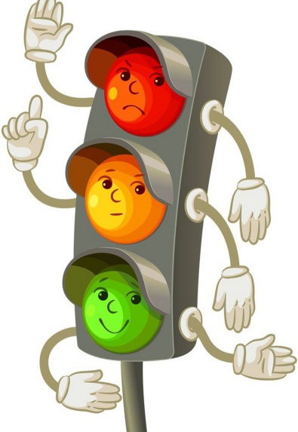
Сигналы
«Сигналы рукой» | Учитель просит обучающихся показывать сигналы рукой, обозначающие понимание или непонимание сути изучаемого материала (в ходе объяснения учителем каких-либо понятий, принципов, процесса и т.д.). Предварительно следует договориться с обучающимися об использовании условных сигналов.
«Светофор» | У каждого ученика имеются карточки красного, зелёного и жёлтого цветов. Учитель просит обучающихся давать карточками сигналы, обозначающие их понимание или непонимание материала. При наличии жёлтых и красных карточек учитель должен повторно объяснить непонятный школьникам материал или попросить это сделать тех учеников, которые подняли зелёные карточки.

Slide 44
Сигналы
«Карточки» | I вариант: каждый ученик имеет набор карточек с цифрами (или с буквами). На доску выносится задание с выбором ответа. Задания должны быть однозначны. Ученики выбирают правильный, на их взгляд, ответ и поднимают ту цифру (или букву), которой этот ответ пронумерован. II вариант: используется для случаев, когда правильного ответа нет; в такой ситуации «карточки» помогают организовать обоснованную дискуссию учащихся. Обучающиеся, имеющие одинаковый вариант ответа, объединяются в группы и готовят аргументы для убеждения одноклассников в правильности их ответа. После окончания обсуждения проводится голосование: «изменилось ли мнение, и если изменилось, то почему?»
«Умная зарядка» | Обучающиеся должны ответить на вопросы учителя посредством выполнения заранее оговорённых упражнений. Вопросы для этого метода должны быть однозначные («Да», «Нет»)

Slide 45
Ученик в роли учителя
«Вопросы для тестов» | Ученики составляют по какой-либо теме вопросы для теста и дают возможные ответы к ним в формате, заданном учителем
«Две звезды и желание» | Учитель предлагает ученикам проверить работы одноклассников. В своих комментариях обучающиеся не оценивают работы, а определяют и указывают на два положительных момента «две звезды» и на один момент, который заслуживает доработки, «желание».
«Поиск ошибки» | Учитель намеренно даёт обучающимся письменные задания с ошибками или устные высказывания о каких-либо идеях, принципах или процессах, содержащие ошибки. Затем он просит школьников найти и исправить ошибки или высказать своё согласие или несогласие с высказыванием и объяснить свою точку зрения.
«Упрощение» | Приём заключается в пересказе пройденного материала более простым языком.
«Если бы я был учителем» | Обучающимся предлагается объяснить тему, ход выполнения задания, теорему и т.д. другим ученикам в классе, поставив себя на место учителя.

Slide 46
Ученик в роли учителя
«Классификация ошибок» | После проверки учителем работ обучающихся им предлагается проанализировать свои ошибки и классифицировать их в несколько категорий. После определения группы ошибок ученики находят одноклассника, который не допустил ошибок в этой области, и он становится консультантом (работа в парах)
«Сравнение с образцом» | Учитель по определённым, известным только ему, критериям выбирает три лучшие работы и просит учеников прочитать их вслух. Школьникам предлагается объяснить, по каким критериям учитель сделал такой выбор. После того как критерии определены, ученики переписывают свои работы, учитывая данные критерии оценивания.
«Доска помощи» | В классе вешается специальная доска, на которую ученики в начале урока могут поместить письменные вопросы, связанные с выполнением домашнего задания. Учитель отводит время на уроке, чтобы дать возможность обучающимся поработать в парах, где те ученики, которые знают ответы на поставленные вопросы, объяснят их тем, кто эти вопросы задал.

Slide 47
Перевод информации
«Перевод информации» | Обучающимся предлагается перевести один вид информации в другой. Данный вид работы выполняется в письменной и устной форме. Возможные варианты перевода информации: - таблицу в текст; - текст в таблицу; - график в таблицу; - таблицу в график; - диаграмму в текст и т.д.

Slide 48
единицы
географические
измерения
космические, планетарные
определения, термины
персоналии
антропогенные
факторы
история изучения
КЛИМАТ
субэкваториальный
полярный
экваториальный
субполярный
климатические пояса
тропический
материковый
умеренный
субтропический
морской
континентальный
муссонный

Slide 49
Выводы:
Формирующим оценивание делает не вид метода, а цель оценивания – помощь обучающимся достичь поставленных целей, оценить индивидуальный прогресс и определить пути преодоления трудностей.
Использование большого количества разнообразных приёмов формирующего оценивания не является гарантом его эффективности. Каждый педагог имеет возможность выбрать наиболее универсальный метод для удовлетворения потребностей в формирующем оценивании.

Slide 50
 | Процесс изучения нового материала | Понимание изученного материала | Процесс размышления | Результаты суммативного тестирования
Что оценивается? | Понимание обучающимися нового материала в процессе его изучения | Понимание изученного материала | Процесс размышления, который привёл обучающегося к определённому результату | Результат выполнения тестов, контрольных заданий и других работ, проводимых с целью суммативного тестирования
С какой целью проводится оценивание? | Выявление трудностей, у обучающихся в ходе объяснения учителем нового материала. По итогам оценивания учитель принимает решение об изменении скорости урока, повторном объяснении нового материала, дополнительной его отработке | Выявление трудностей, у обучающихся в освоении темы (блока, раздела, параграфа). По итогам оценивания учитель принимает решение о дополнительном повторении, отработке, тренировочных упражнениях, работе обучающихся в парах, группах… | Избежать случайных правильных ответов (угадывания) с целью поиска ошибок в рассуждениях учащихся, которые привели к неправильным ответам, и их исправлениям | Проанализировать задания суммативного тестирования с целью определения их сложности для обучающихся, проанализировать ошибки и определить пути их исправления
Когда проводится оценивание? | В течение всего урока, по мере объяснения нового материала | По итогам прохождения темы (блока, раздела, параграфа), как правило перед проведением суммативного оценивания | В любое время, когда необходимо оценить процесс достижения результата | После получения результатов суммативного оценивания

Slide 51
Процесс изучения нового материала | Понимание изученного материала | Понимание изученного материала | Процесс размышления | Результаты суммативного тестирования
«Светофор» | «Одноминутное эссе» | «Ученик-репортёр» | «Рассуждение по алгоритму» | «Топ-3»
«Сигналы рукой» | «Цепочки заметок» | «Матрица запоминания» | «Метапознавательное интервью» | «Вопросы для тестов»
«Речевые образцы» | «Карты приложений» | «Аффективный опросник» | «Уточнение с помощью вопроса «Почему?» | «Классификация ошибок»
«Измерение температуры» | «Недельный отчёт» | «Две звезды и желание» | «Правильные вопросы» | «Сравнение с образцом»
«Карточки» | «Индекс карточки» | «Вопросы для тестов» | «Поиск ошибки» | «Доска помощи»
«Умная зарядка» | «Квадраты» | «Поиск ошибки» | «Упрощение»
 | «Речевые образцы» | «Упрощение» | «Если бы я был учителем»
 | «Если бы я был учителем» | «Перевод информации» | «Речевые образцы»
 | «Матрица наблюдений» | «Карточки» | «Матрица наблюдений»

Slide 52
Приёмы формирующего оценивания
Этап урока | Цель оценивания | Приём оценивания
Урок изучения нового материала
Введение цели урока, определение задач урока | Оценивание регулятивных метапредметных результатов – умение определять задачи для достижения поставленной цели | «Сигналы рукой». На доске (слайде) представлены задачи, в том числе и не подходящие для поставленной цели. Обучающиеся с помощью карточек голосуют за задачи, соответствующие целям урока
Объяснение нового материала | Оценивание предметных результатов – понимание обучающимися объяснения учителя | «Сигналы рукой»
Отработка нового материала | Оценивание предметных результатов – умение применять полученные знания на практике | «Речевые образцы»
Подведение итогов урока. Рефлексия. | Определить трудности в освоении нового материала | Таблица рефлексии

Slide 53
Приёмы формирующего оценивания
Этап урока | Цель оценивания | Приём оценивания
Урок закрепления знаний
Введение цели урока, определение задач урока | Оценивание регулятивных метапредметных результатов – умение определять задачи для достижения поставленной цели | «Сигналы рукой». На доске (слайде) представлены задачи, в том числе и не подходящие для поставленной цели. Обучающиеся с помощью карточек голосуют за задачи, соответствующие целям урока
Проверка домашнего задания | Преодоление трудностей, возникших при выполнении домашнего задания | «Доска помощи»
Закрепление знаний | Оценивание предметных и метапредметных (познавательных) результатов | «Вопросы для тестов» или «Правильный вопрос»
Подведение итогов урока. Рефлексия. | Определить трудности в освоении нового материала | «Одноминутное эссе» или «Индекс карточки»

Slide 54
Приёмы формирующего оценивания
Этап урока | Цель оценивания | Приём оценивания
Урок комплексного применения знаний (семинар, практикум, исследовательская работа…)
Введение цели урока, определение задач урока | Оценивание регулятивных метапредметных результатов – умение определять задачи для достижения поставленной цели | «Сигналы рукой», «Светофор», «Карточки»
Применение знаний | Оценивание предметных и метапредметных (познавательных и коммуникативных) результатов | «Матрица наблюдений»
Подведение итогов урока. Рефлексия. | Определить трудности в освоении нового материала | «Ученик-репортёр», «Аффективный опросник»

Slide 55
Приёмы формирующего оценивания
Этап урока | Цель оценивания | Приём оценивания
Урок анализа ошибок суммативного тестирования («Работа над ошибками»)
Введение цели урока, определение задач урока | Оценивание регулятивных метапредметных результатов – умение определять задачи для достижения поставленной цели | «Сигналы рукой», «Светофор», «Карточки»
Анализ и исправление ошибок | Выявить типичные ошибки и причины их появления | «Классификация ошибок», «Сравнение с образцом»
Подведение итогов урока. Рефлексия. | Определить трудности в освоении нового материала | Таблица рефлексии с выбором домашнего задания

